Slide 1
Informační a datová gramotnost
Vybrané kapitoly ke kurzu Digitální kompetence

Slide 2
Co je to informační gramotnost?

Slide 3
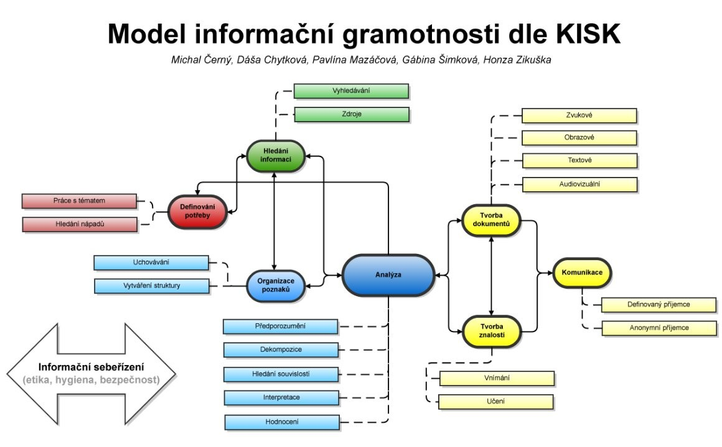

Slide 4
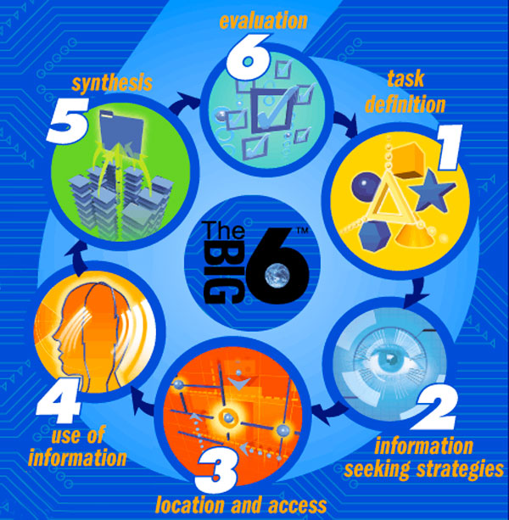

Slide 5
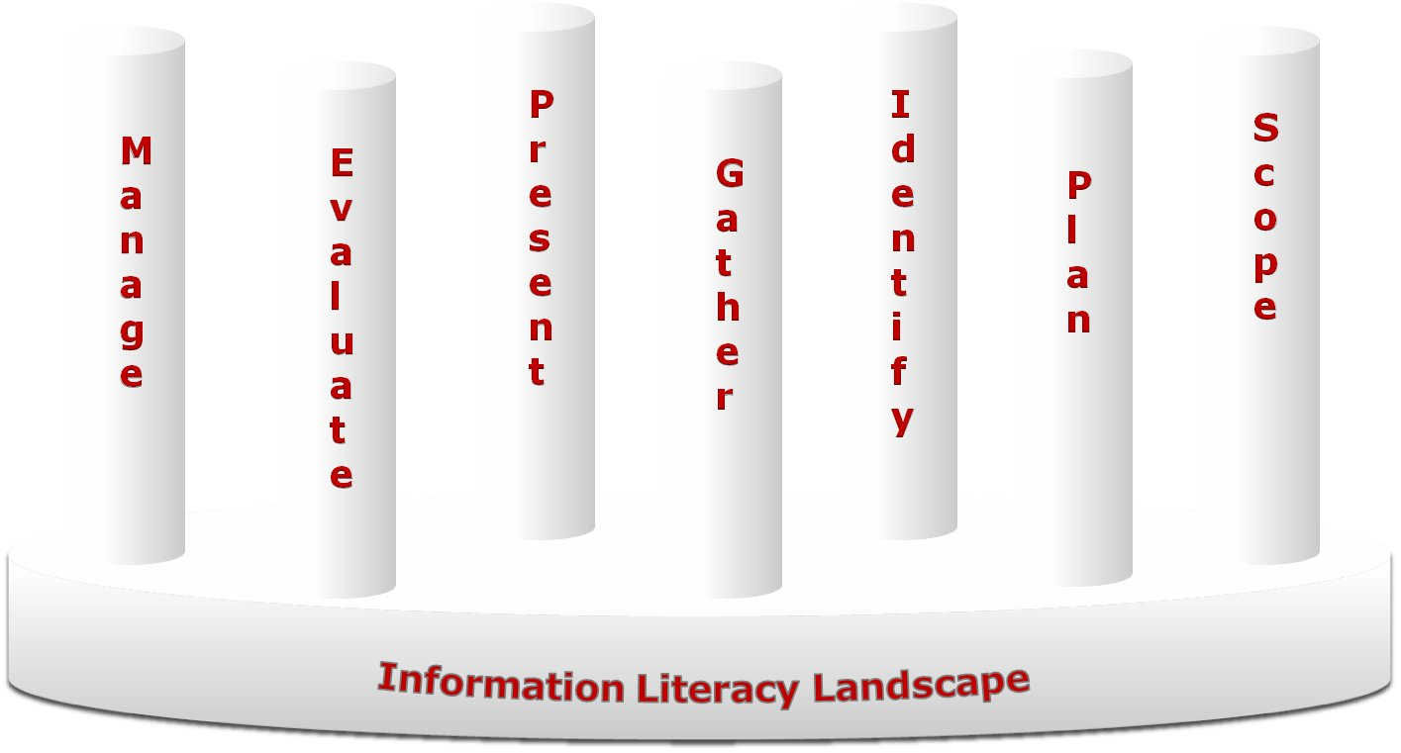

Slide 6
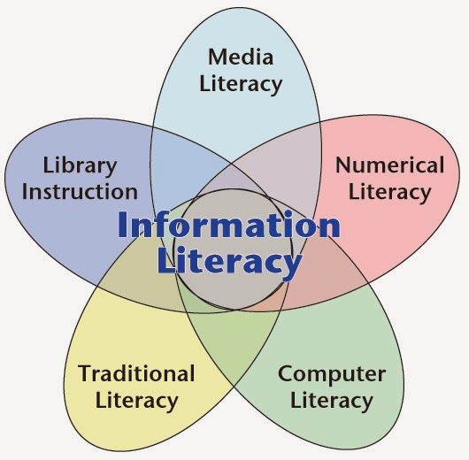

Slide 7
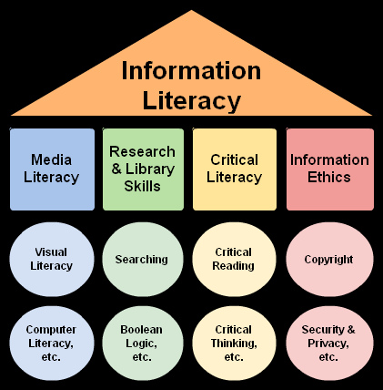

Slide 8
The Digital Competence Framework 2.0 - Information and data literacy
http://publications.jrc.ec.europa.eu/repository/bitstream/JRC106281/web-digcomp2.1pdf_(online).pdf

Slide 9
The Digital Competence Framework 2.0
Information and data literacy: To articulate information needs, to locate and retrieve digital data, information and content. To judge the relevance of the source and its content. To store, manage, and organise digital data, information and content.
Browsing, searching and filtering data, information and digital content
Evaluating data, information and digital content
Managing data, information and digital content

Slide 10
Digitální informační kurátorství

Slide 11
Digitální informační kurátorství
Knihovnický nebo archivářský význam kurátortsví
Pedagogický význam kurátorství
Kurátor umění
…..
Digitální informační kurátorství není něco zcela nového, ale je to nově akcentovaný pohled na to, jak (se) vzdělávat

Slide 12
Dva přístupy
Kurátorství pro druhé: učitel jako kurátor (profesionál) tvoří sbírky, se kterými mohou pracovat studenti
  Lze pracovat s participativním pojetím
  Lze snadno navázat na konektivismus
  … ale stále je zde příliš silná role učitele
Kurátorství pro osobní potřebu – jeden z možných pohledů na PLE.
  Různé modely, jak může PLE vypadat a jak se má stavět – vždy ale obsahuje kurátorskou činnost
  Kurátorství pro osobní potřebu a pro druhé se může spojit v komunitním kurátortsví

Slide 13
Konektivismus (zdroj)
Učení je proces, během něhož dochází k propojení specializovaných uzlů všeobecné komplexní sítě (sdílení přístupu k informačním zdrojům, znalostí).
Poznávání je založeno na množství různorodých zkušeností (spojení různých kultur, použití odlišných technologií).
Schopnost poznávat je vždy mnohem důležitější než momentální skutečné znalosti.
Navazování a údržba spojení je podmínkou soustavného poznávání (budování komunity).
Klíčovou kompetencí je schopnost rozeznat souvislosti mezi různými obory, koncepty či ideami.
Přítomnost (aktuálnost) je důležitým atributem konektivistických vzdělávacích aktivit (nic nemusí být zítra pravda).
I neživá zařízení jsou schopna učení (formování struktury sítě, způsoby vyhledávání informací).
Vlastní rozhodování je součástí vzdělávacího procesu (měnící se realita vyžaduje schopnost měnit vlastní postoje).

Slide 14
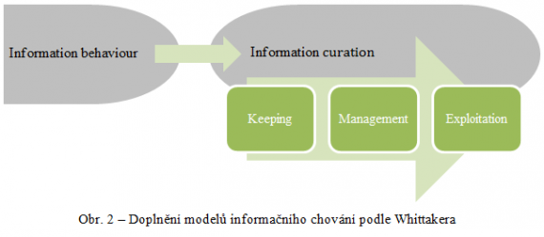
Informační kurátorství
Vychází z informačního chování a je jím determinováno
Obsahuje tři fáze:
  Získávání dat (návaznost na EIZ)
  Řízení a uchovávání (osobní wiki, Evernote, ZIM)
  Využití, presentace, zpracování
Personal data management je kurátorstvím pro vlastní potřebu

Slide 15
Osobní informační management
Otázky:
  Kam ukládáme zajímavé informace, nápady? Neztrácí se nám?
  Jak řešíme jejich vyhledávání a popis?
  Jak se pracuje se sdílením?
  Neztrácí se informace?
  Existuje technologie na synchronizaci a zálohování?
  Jak je to s bezpečností a závislostí na jedné technologii?
  Máme jedno informační workflow?
  Jak vypadá informační architektura našeho PIM?
  Učíme PIM studenty?

Slide 16
PIM x kurátorství pro osobní potřebu
Mezi PIM a kurátorstvím existují rozdíly
PIM je skutečně pouze privátní, kurátorství je konektivistické
V PIM je komplexní, kurátorství je většinou parciální
PIM vyžaduje robustní a dlouhodobé přístupy, kurátorství může být ad hoc řešením
….

Slide 17
Příklady modelů PLE
… Kde se uplatňuje kurátorství

Slide 18
A Generic Model
1. Práce a učení se s dalšími lidmi. Součástí PLE je vytváření sociálních vazeb a struktur, které člověku pomohou se lépe učit nebo provádět praktické činnost, na kterých se něco učí.
2. Práce se vzdělávacími objekty. Student by měl být schopen vybírat a hodnotit vzdělávací zdroje, vytvářet v nich systém a kontext. Ze záplavy možností z čeho se vzdělávat, činní vědomý výběr.
3. Řízení činností. Student umí používat nástroje a metody, které mu umožní stanovit si vzdělávací plán, měřit čas, který věnuje jednotlivým úkonům a plánovat.
4. Integrace všech zmíněných oblastí do procesu vzdělávání. Student je současně schopný jednotlivé online vzdělávací aktivity vztáhnout k formálnímu vzdělávání nebo ke kurzu.

Slide 19
Collecting-Reflecting-Connecting-Publishing Model
1. Vytváření sbírek a kolekcí je činnost, která je pro praktické studium nezbytná. Spadá sem práce se záložkami, zdroji, kurzy, učebními materiály. Student si toto vše ukládá do promyšlené struktury, může se k materiálům vracet a aktivně s nimi manipulovat.
2. Reflektivní učení přenáší aktivitu ze strany učitele, který by určoval vzdělávací program na stranu studenta. Materiály pro sebou zvolenou část vzdělávání (například podle plánu či smlouvy) sebeurčeně nebo sebřízeně hodnotí, volí si vlastní vzdělávací cestu a z materiálů aktivně vybírá, co je pro něj právě podstatné.
3. V rámci propojování je student aktivně schopný využívat různé sociální sítě a učební platformy, podílet se na řešení společných cílů, problémů či aktivně působit v různých komunitách. Tím dochází k tvorbě sociálního kapitálu, který může být využit pro různé činnosti.
4. Publikování souvisí s tím, že PLE není jen otázkou hromadění si vlastního know-how, ale také jeho sdílení. V rámci této kompetence dochází k modifikaci stávajících či tvorbě nových digitálních artefaktů a jejich nabízení širší veřejnosti. Může sem ale spadat také sdílení kolekcí, práce s portfoliem, blogem, osobním webem atp.

Slide 20
The Four C’s Model
1. Sbírat či shromažďovat články, nástroje, data, obrazy a prostředky, které jsou ukládány (typicky do cloudu) anebo organisovány v kolekcích či jiné struktuře.
2. Komunikace souvisí se schopností sdílet nápady, přenášet informace, ptát se, reflektovat, reagovat, komentovat či diskutovat. Jde o koncept pracující s konektivistickým pojetím a má těsnou návaznost na sociální a komunikační dovednosti.
3. Kreativita, která se uplatňuje u tvorby nápadů, výzkumných záměrů či projektů, psaní prací s obsahem. Zde se projevují schopnosti kreativního myšlení či kreativní práce s informacemi.
4. Spolupráce odkazuje na to, že v současném světě není možné být úspěšným solitérem. Součástí PLE je nesporně také schopnost aktivně spolupracovat s komunitou, ať již v oblasti participace na cizích aktivitách nebo v oblasti schopnosti prosadit vlastní pracovní program.

Slide 21
Kurátorství pro druhé
Ukázky:
http://kpi.knihovna.cz/
http://kuratorstvi.cz/

Slide 22
Strategie 2020
„Kvalitní vzdělávání přitom předpokládá také průběžnou modernizaci vzdělávacích zdrojů a vzdělávací infrastruktury, v níž stále významnější místo získávají informační a komunikační technologie. Možnosti jejich těsnější integrace do výuky vytváří vynikající příležitosti nejen pro podporu efektivních procesů učení postavených na principu individualizace v rámci školního vzdělávání, ale také základ pro celoživotní učení a život ve společnosti, která bude dalším rozvojem digitálních technologií zásadně ovlivňována.“

Slide 23
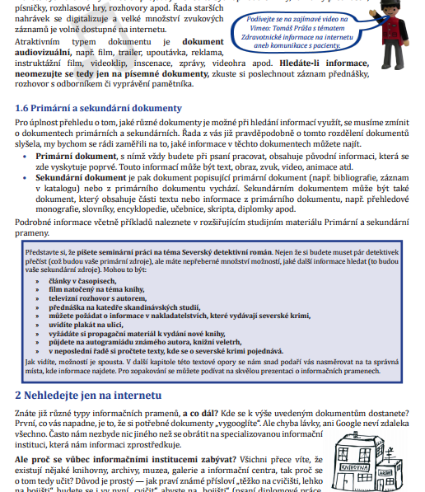
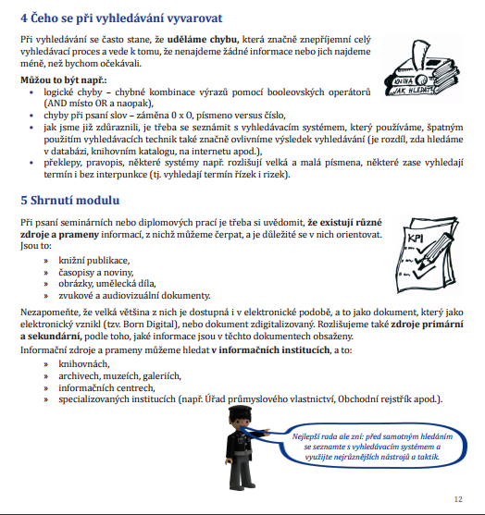

Slide 24
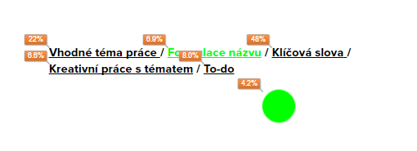
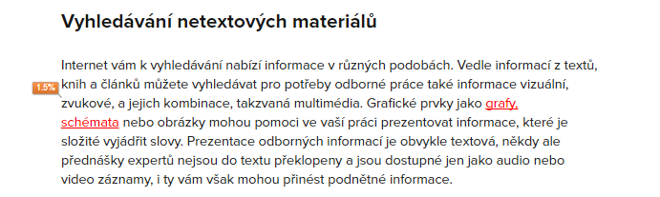
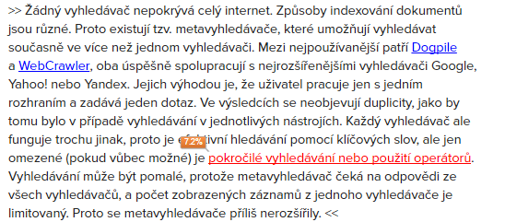
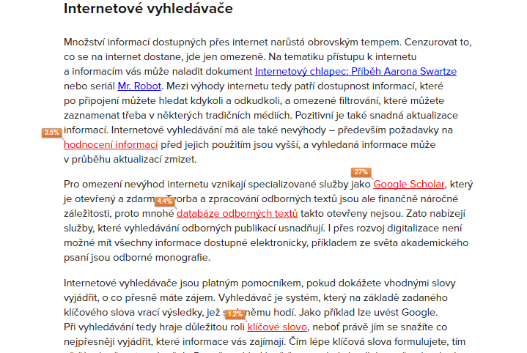
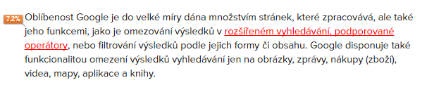

Slide 25
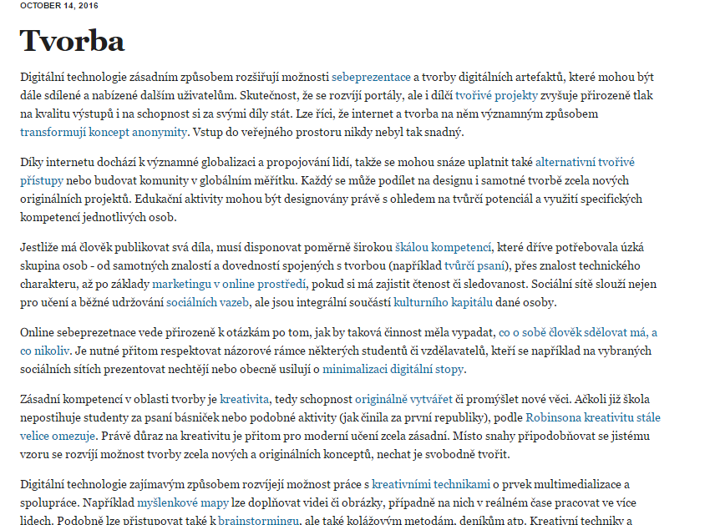
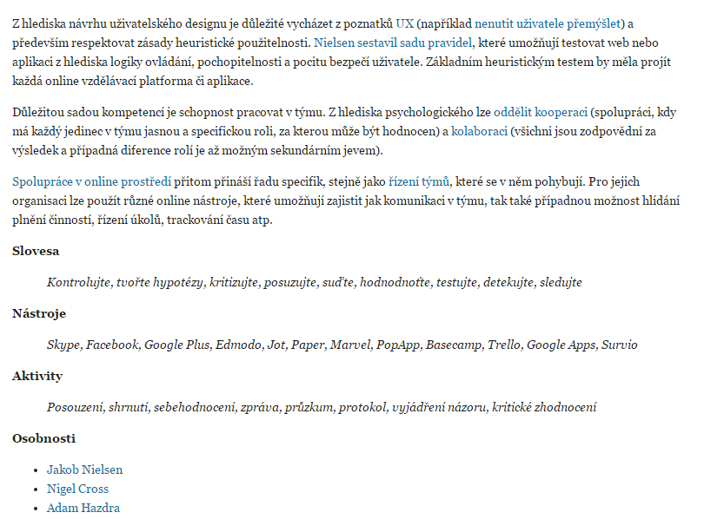

Slide 26
Motivace….
Existuje spousta věcí, které někdo napsal a namyslel lépe než já
Naházet na hromadu odkazy, ale není řešení
Možnost snadné diferencializace studenta
Zkušenost: studentům se „klikání“ líbí, ale samostatná tvorba je těžká
Tvorba kurátorského obsahu vyžaduje specifickou didaktiku a rozmysl
Konektivismus:
  Do procesu tvorby se může zapojit více lidí
  Netvoříme obsah jen pro sebe (OER)
  Zajímavé jsou odkazy na lidi a zdroje

Slide 27
Kurátorství pro druhé
Texty (částečně třeba i Spomocník)
Kurzy (KPI.knihovna.cz)
Speciální balíčky
Vlastní poznámky otevřené druhým
…. Proč nesdílíme do hodin přípravy?
  Důležité jsou vzory!

Slide 28
Jak učit kurátorství?
Práce s jednotlivými nástroji
Informační vzdělávání a informační gramotnost (případně počítačová a mediální)
Vzory mezi učiteli
Důraz kladený na PLE
Co-curiculum jako model výuky
Konektivistická výuka bez kurátorství je obtížně představitelná.

Slide 29
Příklady nástrojů….

Slide 30
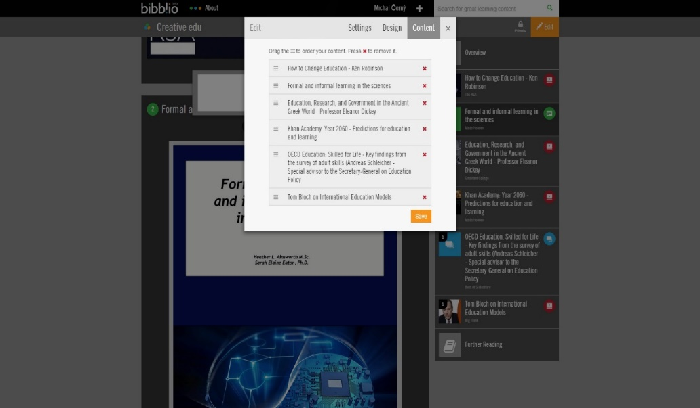
Bibblo
Každý člověk si sám mixuje vzdělávací obsah
Možnost sledovat zajímavé lidi a jejich sbírky
Možnost komentování, sdílení, spolupráce, hodnocení
Spojování dat:
  Video (YouTube a Vimeo)
  Audio (SoundCloud, Audioboom)
  Knihy (Amazon, Goodreads)
  Články
  Vizuální informace (Prezi, SlideShare, Imgur)

Slide 31
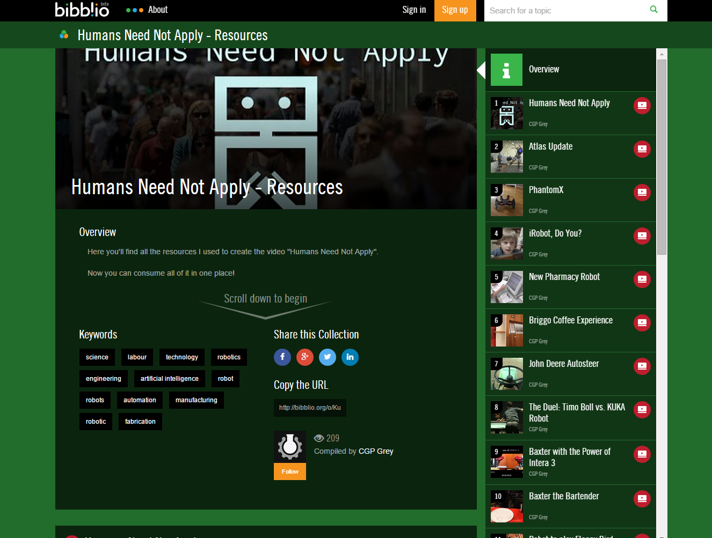
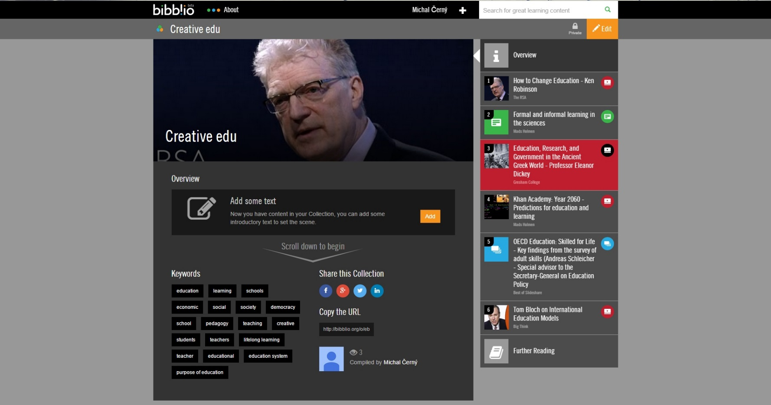

Slide 32
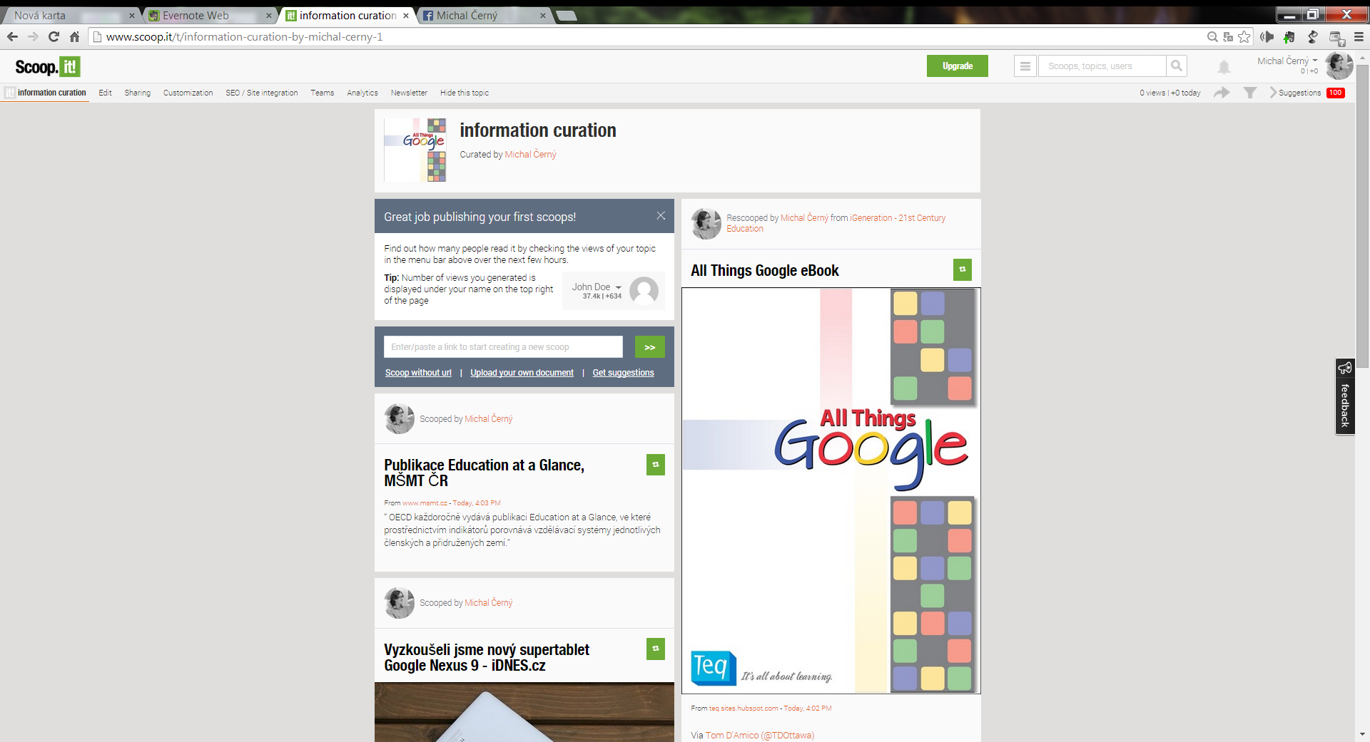
Scoop.it
Tvoří se tematicky ucelená portfolia
Lze vkládat odkazy na webové stránky, videa, presentace atp.
Materiál může obsahovat také komentář
S příspěvky lze libovolně manipulovat
Podpora spolupráce více tvůrců
Těsná návaznost na osobní portfolia

Slide 33
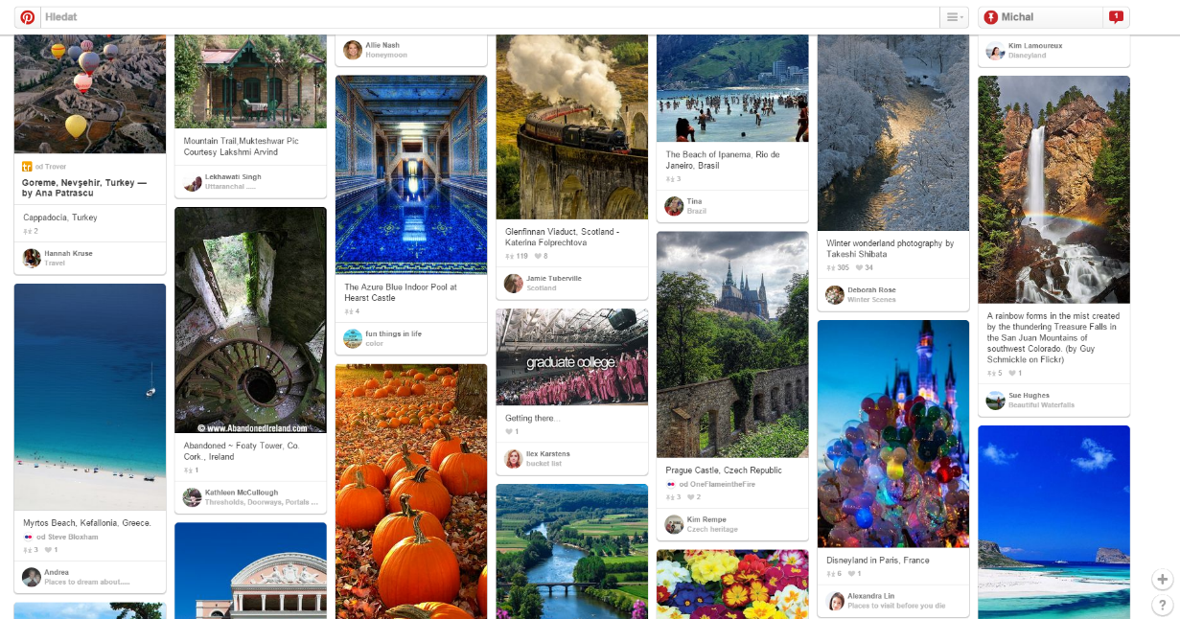
Pinterest
Podpora různých multimédií, především obrázků
Uživatelé si tvoří nástěnky a na ně umísťují piny
Pin = jeden konkrétní objekt připojený k nástěnce (obrázek, video, text). Může obsahovat také další informace jako je popisek, klíčová slova, polohu atp.
Nová data lze na Pinterest nahrávat, avšak důraz je kladen na práci se stávajícím obsahem

Slide 34
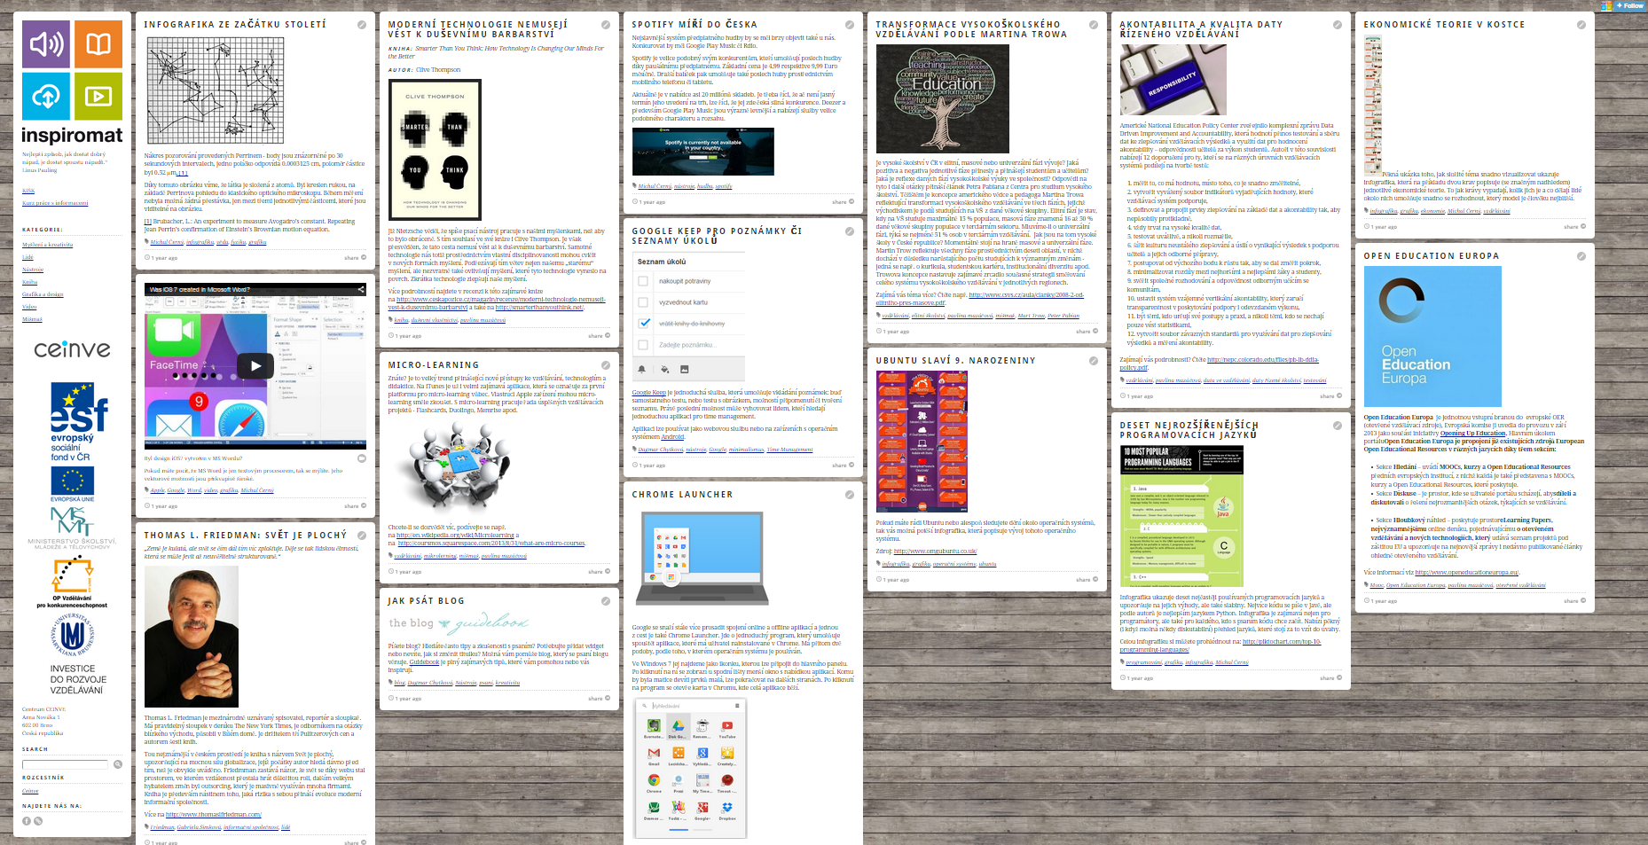
Tumblr
Jednoduchá blogovací platforma
Podpora tagů, vyhledání, … responsivní design
Kombinace se sociální sítí
Možnost tvorby také statických stránek

Slide 35
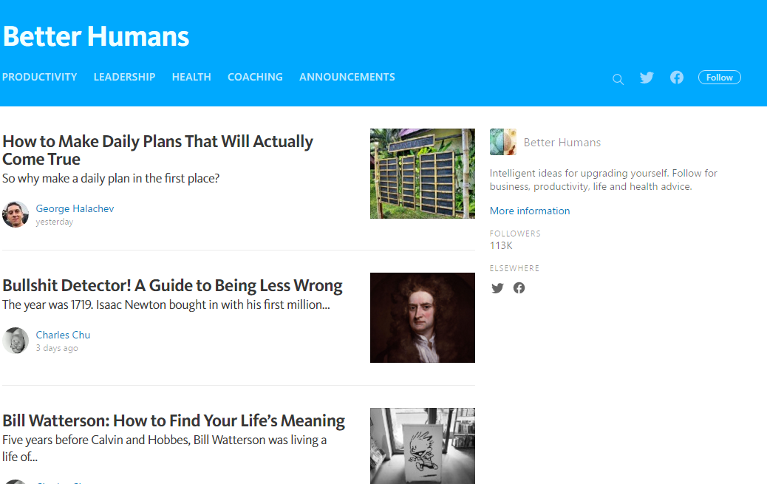
Medium
Aktuálně asi nejpopulárnější obsahová platforma
Vydavatelství, sociální síť a blog v jednom
Velké množství zajímavého obsahu s možností zvýraznění a ukládání
Možnost spolupráce více lidí na jednom časopisu
Možnost vést si snadno více časopisů současně

Slide 36
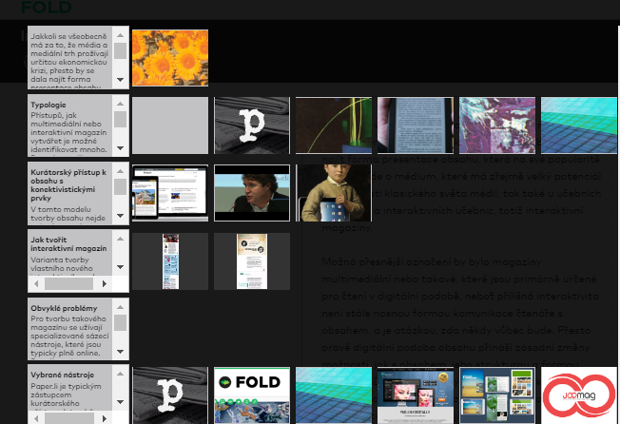
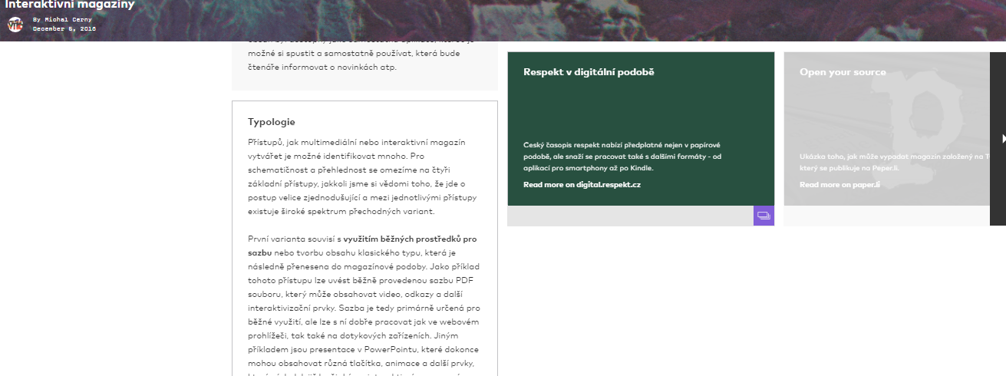
FOLD.cm (ukázka)
Open source nástroj pro přidávání odkazů různého druhu k obsahu.
Jednoduché, ale zajímavé.

Slide 37
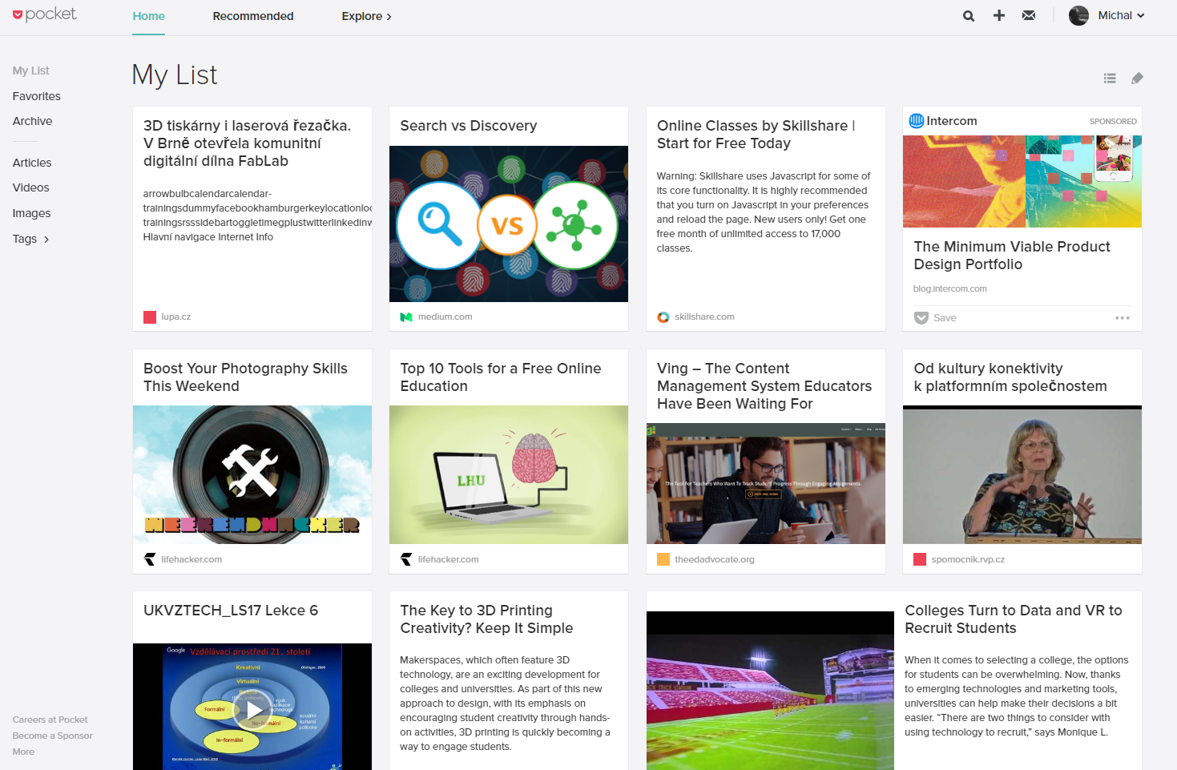
Pocket
Ukládání na čtení na později
Práce s AI a doručováním obsahu
Tagování, anotování, třídění…
Sdílení -> via IFTTT
Dobré pro mobilní zařízení

Slide 38
Nástroje na práci s poznámkami (nejen) v tabletu

Slide 39
Psaní poznámek
Různé možnosti využití
Různé možnosti zápisu / záznamu
Různé možnosti multimediality
Různé možnosti dalšího zpracování
Různé možnosti sdílení
Lineární nebo větvené
…
Poznámky píšeme každý, ale každý trochu jinak

Slide 40
Papír
Velká svoboda analogové tvorby
Pro většinu lidí poměrně kreativní forma práce
Teoreticky výborná životnost
Ale:
  Malé možnosti sdílení, editace, kopírování,…
  Žádná multimedialita
  Omezená možnost spolupráce
  A reálně poměrně nevelká životnost

Slide 41
Softwarové nástroje
Obecně zajišťují práci s poznámkami na tabletu, telefonu či počítači, ať již to znamená cokoli.
Uživatel by měl dopředu definovat své potřeby, nebo si vyzkoušet různé nástroje a zjistit, co mu vyhovuje.
V dnešní době většinou vyžadujeme práci s cloudovými uložišti – chceme se k datům dostat odkudkoli a kdykoli, kde je internet. A někdy i bez něj.
Různé nástroje nabízejí zcela odlišné koncepty práce.

Slide 42
Nejširší pojetí: Kancelářský balík
Potřebujeme mít poznámky opravdu řešené robustně.
Př.: Chceme vést klasifikační deník s tím, že chceme dát různým známkám různou hodnotu (vážený průměr výsledné známky) apod.
Př.: Chceme z dat generovat grafy v reálném čase.
Př.: Chceme poznámky tvořit formou klasické presentace.
Ideální řešení je využít některý z dostupných online kancelářských balíků.

Slide 43
Google Apps for Edu
Google dokumenty propojené s vlastní doménou.
Mimo základní aplikace je možné si doinstalovat řadu dalších nástrojů.
Součástí řešení je i implementované e-learningové prostředí pro podporu „převrácené třídy“.
Všechny služby Google se dobře integrují.
Pro školy zdarma.
Součástí balíčku je řada dalších služeb.
Ale nejsou to typické poznámky, …
Dostupné pro iOS, Android jako aplikace, pro Windows ve webovém prohlížeči.

Slide 44
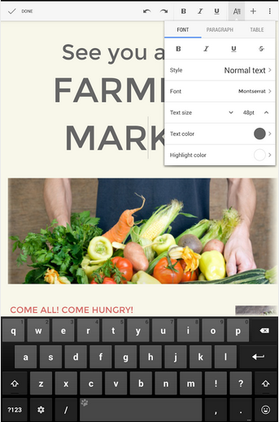
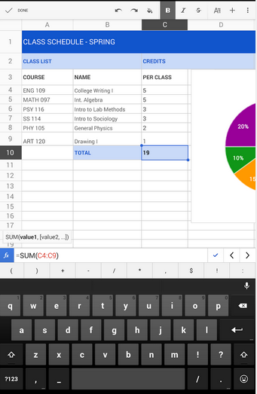
Google Apps for Edu

Slide 45
MS Office
MS Office nabízí nově bezplatně verzi 365 pro tablety s iOS nebo Androidem zdarma.
Hodně podobné stolní verzi, velké množství funkcí, známé ovládání.
Synchronizace dat přes OneDrive nebo Dropbox (pozor – nikoli business účet).
Pro klasické poznámky je určený OneNote, který je v základní verzi zcela zdarma (a bude o něm ještě řeč).

Slide 46
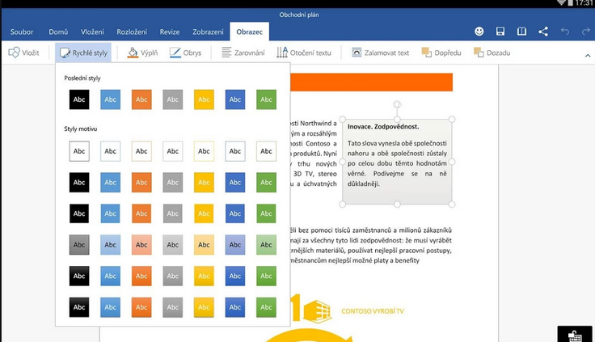
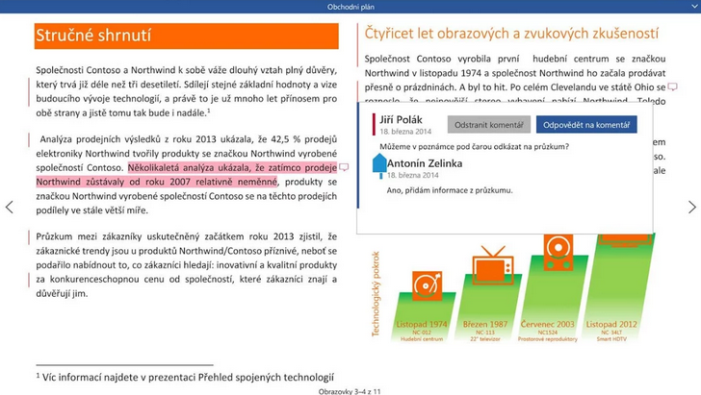
MS Office

Slide 47
Další nástroje
iOS má svůj iWork (pozor nově https://beta.icloud.com/)
KingSoftOffice pro Android
OpenOffice.org či LibreOffice pro Windows
…

Slide 48
Top nástroje na práci s poznámkami
Specializované programy na robustní práci s poznámkami.
Většinou kombinují online klienta a aplikace.
V základním provedení jsou zdarma.
Zřejmě ideální náhrada diáře
Příkady:
  OneNote
  Evernote a spol.
  Google Keep

Slide 49
OneNote
Aplikace od Microsoftu
V každém prostředí se chová trochu jinak (v cloudu se nedá psát či kreslit prstem).
U poznámek je možné sledovat historii verzí
Snadné sdílení poznámek či celých bloků
Podpora vkládání obrázků, odkazů a tabulek
Na každou stránku se pak skládají samostatné panely s dalším obsahem (jako postity)

Slide 50
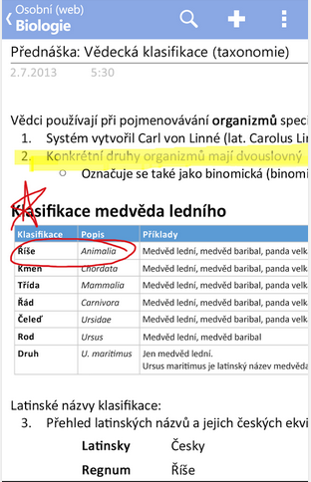
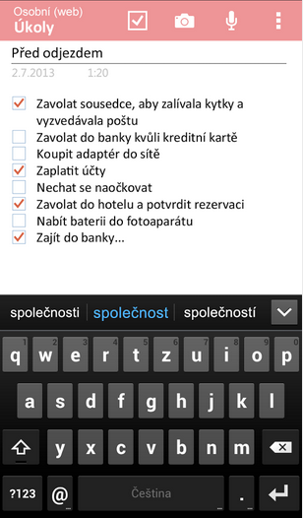
OneNote

Slide 51
Evernote
Nejde o jedinou aplikaci, ale o celý soubor
Podporuje tagy
Možnost kreslit ručně poznámky, diktovat je, přidávat přílohy a nebo možnost obyčejně psát
Dobrá podpora vyhledávání (u placené verze ještě o něco lepší)
V základní verzi jen možnost sdílení, nikoli spolupráce v reálném čase
Příjemné ovládání
Pro desktopové Windows existují hned tři paralelní verze

Slide 52
Další nástroje z rodiny Evernote
Penultimate je nástroj, který umožňuje pohodlné a rychlé kreslení od ruky na iPad, takže uspokojí spíše náročnější uživatele.
Skitch slouží pro tvorbu poznámek přímo v obrázcích, mapách či snímcích obrazovky.
Web Clipper je doplněk pro webové prohlížeče, který umožňuje tvořit výstřižky ze stránek – obrázky, texty či cokoli dalšího a vše si pěkně archivovat.
Hello složí pro správu informací o lidech, které potkáváte. Cílem je mít základní balík informací o člověku, se kterým vyrážíme na schůzku.
Clarly umožnuje v Chrome či Firefoxu převádět články či blogy na dobře čitelné podoby, vyčištěné od všech dalších rozptylujících prvků a má být pomocníkem při studiu.
Kulináři pak jistě ocení aplikaci Food, která umožňuje sdílení a sbíraní receptů, jídel a oblíbených restaurací.

Slide 53
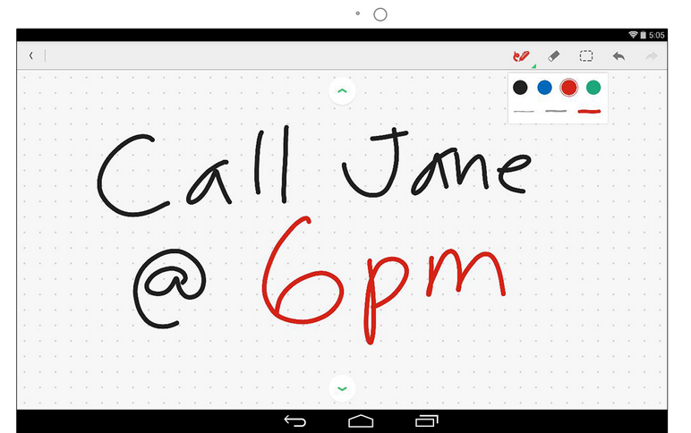
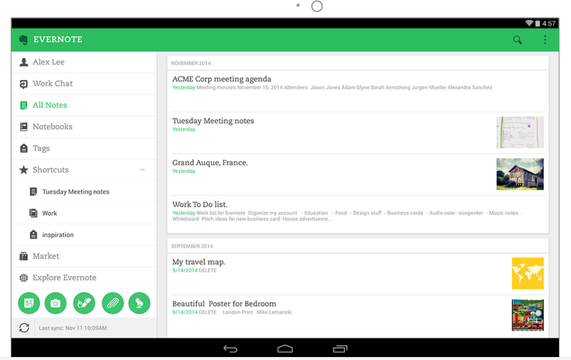
Evernote

Slide 54
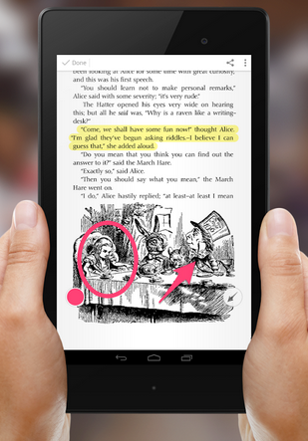
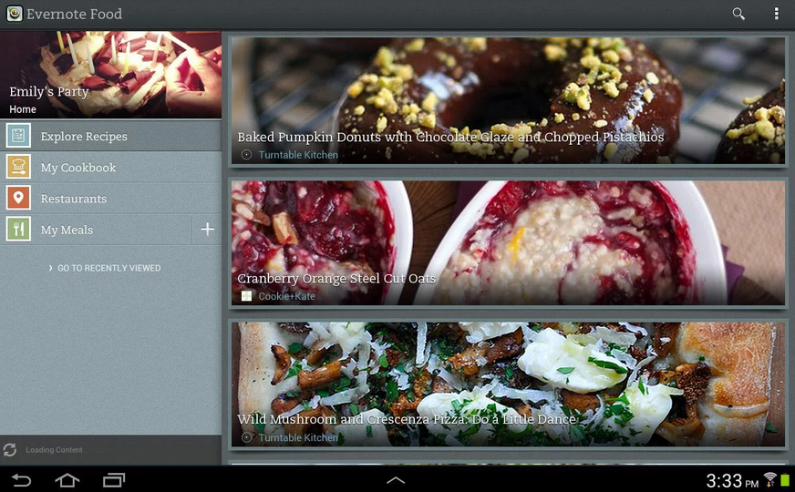
Skitch a Food

Slide 55
Google Keep
Velice jednoduchá služba, která funguje jako nástěnka
Jednotlivé lístečky odpovídají poznámkám
Poznámky mohou být buď psané nebo obrázkové (focené)
Podpora připomínání, sdílení atp.
Velice rychlé a dobré vyhledávání
Aplikace iOS a Android, pro Windows doplněk do Chrome nebo online aplikace.

Slide 56
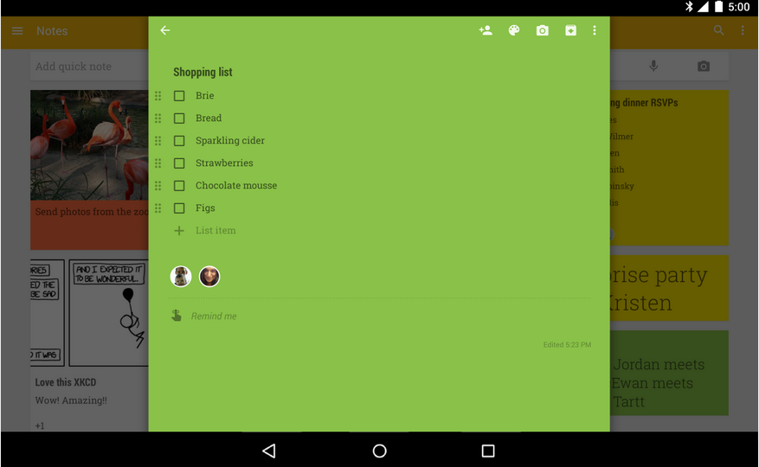
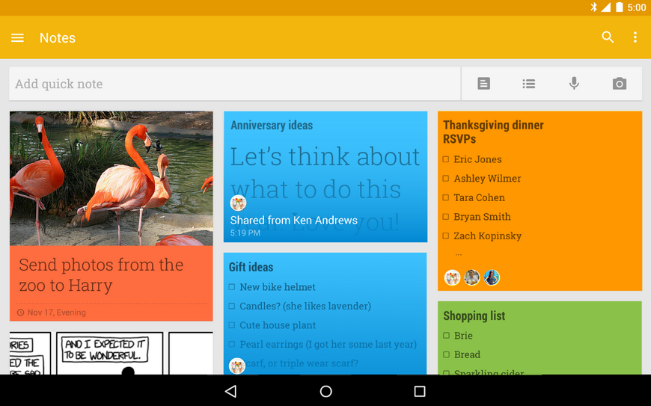
Google Keep

Slide 57
Myšlenkové mapy
Možnost nelineárního zápisu poznámek
Dobrá pedagogická využitelnost
Názornost
Využití: brainstrorming, dekompozice problému, analýza, práce s textem, plánování, …

Slide 58
iMindMap
Verze pro Android a iOS se liší
Pro Windows existuje standardní desktopová aplikace (ale placená)
Jednoduché ovládání
Poměrně pěkné výsledky

Slide 59
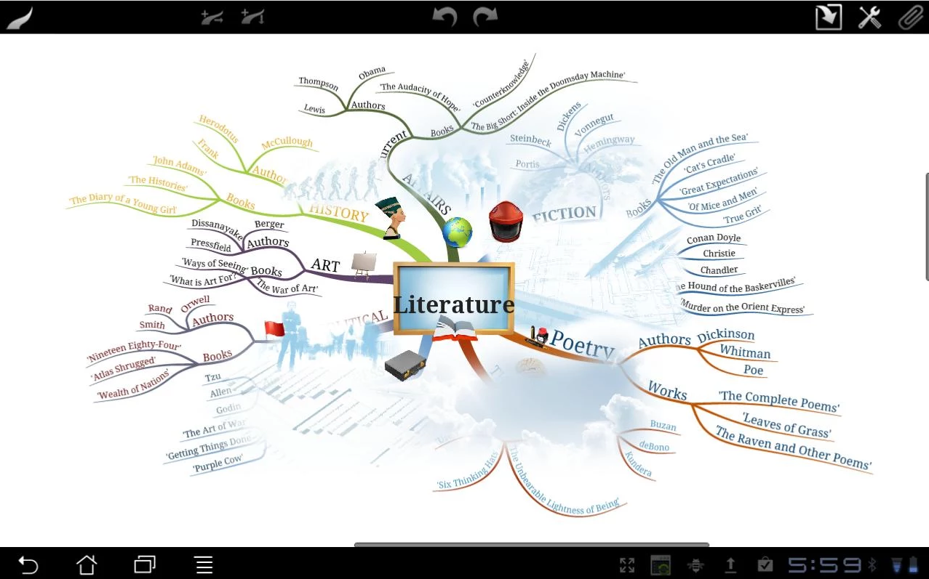
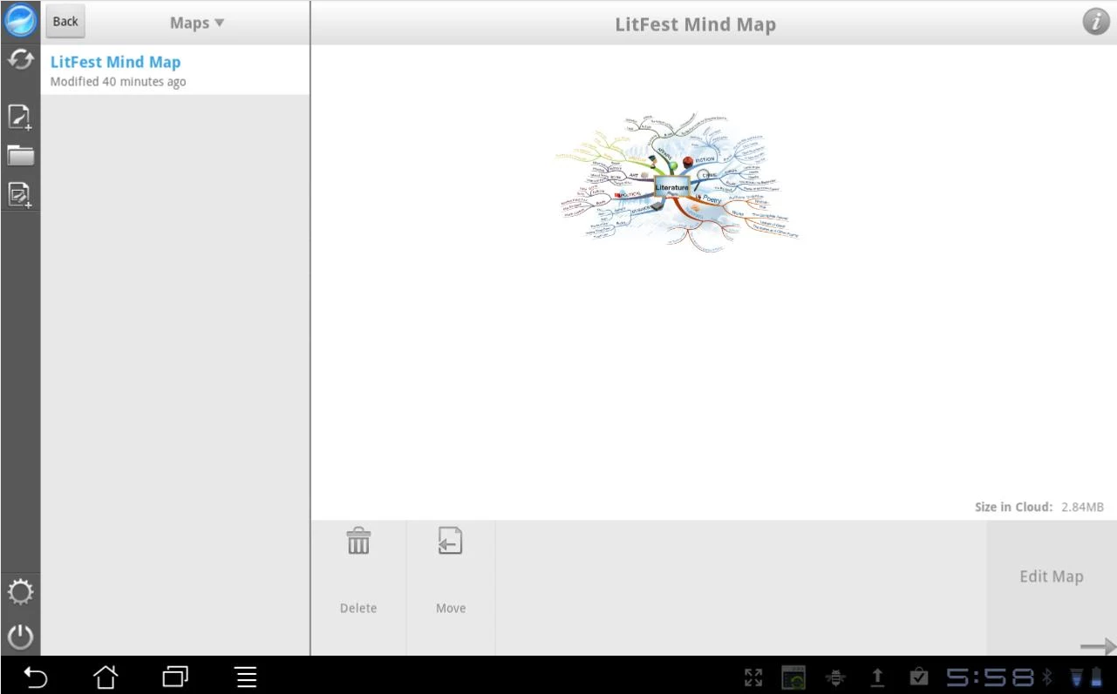
iMindMap

Slide 60
Hodnocení informací… nejen formální

Slide 61
C.R.A.P. test
0-5 body (slabý … excelentní)
Aktuálnost
Spolehlivost
Autorita
Účel
Relevance
Vhodnost

Slide 62
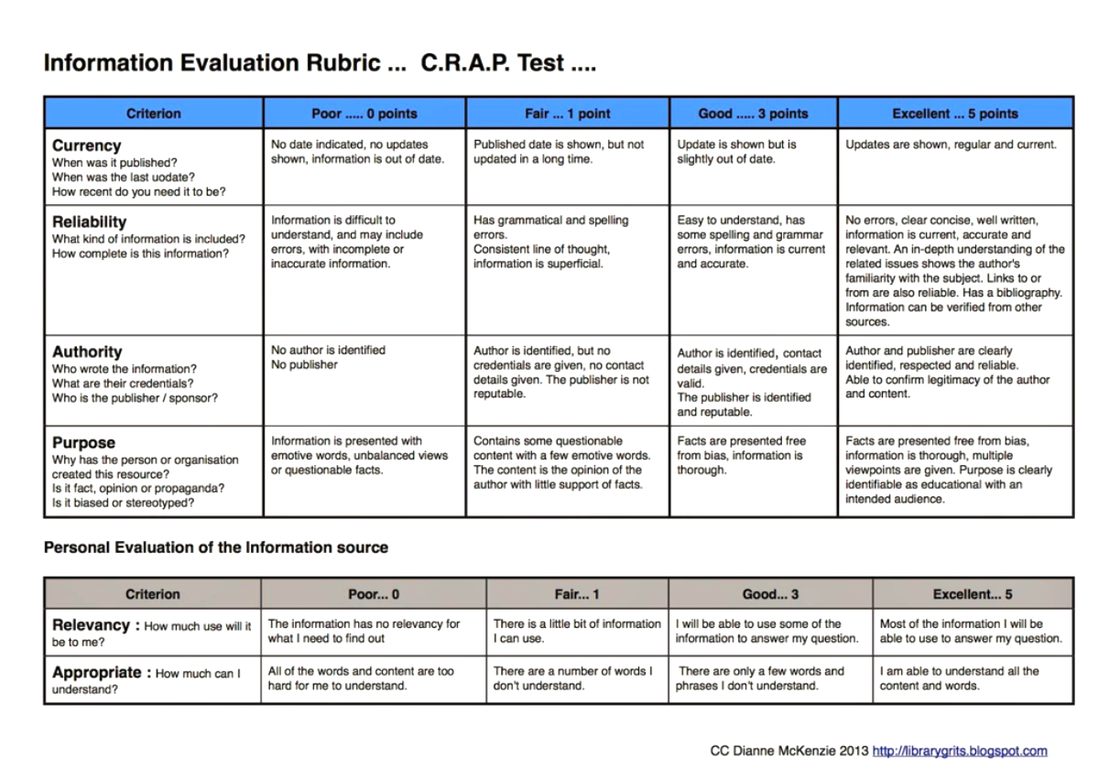

Slide 63
SMELL Test
Zdroj: Kdo poskytl informace?
Motivace: Proč mi to říkají?
Důkazy: Nabízí mi nějaké důkazy, proč mám informacím věřit? Nemůže se jednat jen o nepodložený subjektivní názor nebo úplný výmysl?
Logika: Vedou fakta logicky k uvedeným závěrům?
Vynecháno: Co chybí, co by mohlo změnit interpretaci informací?

Slide 64
Argumentace
Induktivní argumenty: „Závěr, že všechny labutě jsou bílé, je vyvrácen pozorováním jediné černé labutě“
Deduktivní argumenty:
  „Všichni lidé jsou smrtelní.“ (první premisa)
  „Sókratés je člověk.“ (druhá premisa)
  „Takže Sókratés je smrtelný.“ (dokázaný závěr)
Tvrzení (fakt, axiom): „Složitý daňový systém vede ke snížení efektivity výběru daní“

Slide 65
Argumentace
„Vím, lidé si nejsou rovni (argument A1); nikde na zemi, v lidech ani v přírodě není rovnosti – je rozmanitost (objasnění argumentu A1); jen jako nesmrtelné duše jsme opravdu rovnocenní (argument A2). Liberté, égalité, fraternité – i Francouzská revoluce přijala de facto přikázání Ježíšovo, přikázání lásky k bližnímu (objasnění argumentu A2). Zní to jako paradox, ale je to pravda: i francouzští racionalisté byli – teokraté (Závěr plynoucí z argumentu A2), třebaže Boha měli jen jako Nejvyšší bytost.“
Analytický závěr: Argumentu číslo 1 chybí objasnění dopadu respektive závěr – jaký dopad má nerovnost typu rozmanitosti ve vztahu k argumentu číslo 2, metafyzické rovnosti na základě náboženství, na slučitelnost (či neslučitelnost) demokracie s teokracií? Autor (TGM) zjevně považuje metafyzickou rovnost všech lidí za dostatečné opodstatnění hodnotnosti demokracie a její slučitelnosti s teokracií, ale už nesrovnává, jak podstatné jsou rozdíly mezi lidmi.

Slide 66
Argumentační fauly (zdroj)
Pravidla:
  Nelžete
  Neurážejte
  Nespoléhejte se na názor většiny
  Neodkazujte na nepravé autority
  Nepřekrucujte
  Nestrašte
  Neodvádějte pozornost
Pozor na kognitivní zkreslení

Slide 67
Vyhledávání na internetu

Slide 68
WWW
Původní web žádný vyhledávač neměl a ani jej nepotřeboval.
Velice rychle se ale rozrostl natolik, že bylo třeba vytvořit vhodný vyhledávací systém.
Východiska:
  Data typicky nevlastníme a ani nemůžeme mít kompletně uložená
  Důležitá je rychlost
  Co je to relevance?
  Je třeba najít cestu, jak pracovat s daty, která vznikají nově…

Slide 69
Archie
1990
Umožňoval indexovat FTP archivy
Prohledával konkrétní soubory
Absence automatického zpracování dat
V roce 1991 na něj navazuje Veronca a Jughead, jenž ho trochu zdokonaluje

Slide 70
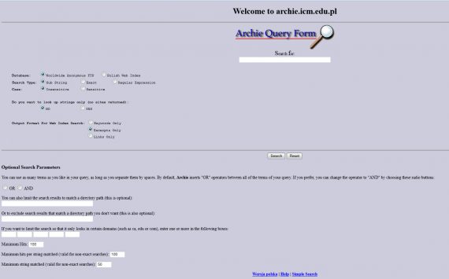

Slide 71
World Wide Web Wanderer
1993
Automatická indexace obsahu pomocí robota
Primitive Web Search
  Opět podobný, ale přidává funkci hodnocení obsahu (relevance, GPR)

Slide 72
Altavista, Yahoo search a Lycos
1994
Konec experimentální doby a nástup komerční firem
Paradoxně soumrak vyhledávačů a nástup katalogů (především díky Yahoo, který vrcholí 1998 DMOZ)

Slide 73
Po roce 1996
1996: vzniká Google a po něm také ASK
1998: první výkop od Microsoftu – MSN, LiveSearch (2006), Bing (2009)
Okolo roku 2000 nastupuje další zlom – soumrak katalogů a nástup fulltextu

Slide 74
Po malých krůčcích
Původně prohledávány jen HTML dokumenty
Postupně přibývají DOC, DOCX, PDF, …
Vyhledávání v přirozeném jazyce - 1994 Altavista, 1997 projektem Ask, 2009 WolframAlpha, …
Postupně se řeší vyhledávání speciálních věcí – zprávy, obrázky, patenty, vědecké články. V principu by stačilo jedno rozhraní, ale…
K čemu jsou oborové brány?

Slide 75
Jak vyhledávat obrázky
Podle popisku (nehledám obrázek, ale jen data o něm – EXIF, text, název,…).
Rozložením na vektory – viz MUFIN
Přímou podobnosti – viz Tineye.com

Slide 76
Pokročilé možnosti vyhledávání

Slide 77
Sémantický web
Vyhledávání faktů v přirozeném jazyce
RDF popisky
Klíčové pro expertní či dialogové systémy
Od popisu vzhledu, k popisu obsahu a vztahů
Spousta experimentálních vyhledávačů (https://www.wolframalpha.com/)
Problémy:
  Popisky
  Manipulace s obsahem
  Správa databází
  Zpoplatnění

Slide 78
Sledování trendů
Analýza trendů a jejich změna
Analýza emocí (od smailíků ke klíčovým slovům)
Změna výsledků vyhledávání v závislosti na vyhledávaném slově
Sociální aspekt vyhledávání

Slide 79
Doporučování obsahu
AI + učení se z chování
Sledování podobností
Sledování sociálních interakcí
Sledování modelů chování
Měření relevance a spokojenosti
Využívání dat ze sociálních sítí / předchozího vyhledávání
Růst a prohlubování informačních bublin vs. sebeverifikační strategie

Slide 80
Hluboký / temný web
Neindexovaný obsah:
  Záměrný
  Odumřelý korporátní – ten je nezáměrný, problematický, drahý a nechtěný
  Data v „divných“ formách a formátech
  Data, ke kterým nevedou žádné reference
  Neviditelná data omylem
Snaha o:
  Zabránění v indexaci
  Zabránění v autentizaci osob
  Zabránění v kontrole regulátorem
  Zabránění sledování
  Anonymitu
  Svobodu
  Ale…

Slide 81
Děkuji za pozornost

